Slide 1

Optimización de Portfolio
Implementación de Criptomonedas en una cartera
Econofísica
Jorge Pottiez López-Jurado

Slide 2

Introducción
Imagen por André François McKenzie, Unsplash
Teoría Moderna de Portafolios
Marco para construir carteras de inversión, maximizar el retorno esperado, dado un nivel de riesgo y enfatizando en la diversificación para reducir el riesgo.
Importancia de la Diversificación
Inversiones dentro de una cartera variadas reduce la exposición al riesgo. Baja correlación entre los activos. Es fundamental hacer un estudio de mercado previo.
Introducción a las Criptomonedas
Las criptomonedas son monedas digitales que utilizan criptografía para la seguridad y operan independientemente de un banco central. Actualmente, se consideran un activo especulativo.
¿Proporcionan las criptomonedas beneficios significativos de diversificación cuando se incluyen en carteras?

Slide 3
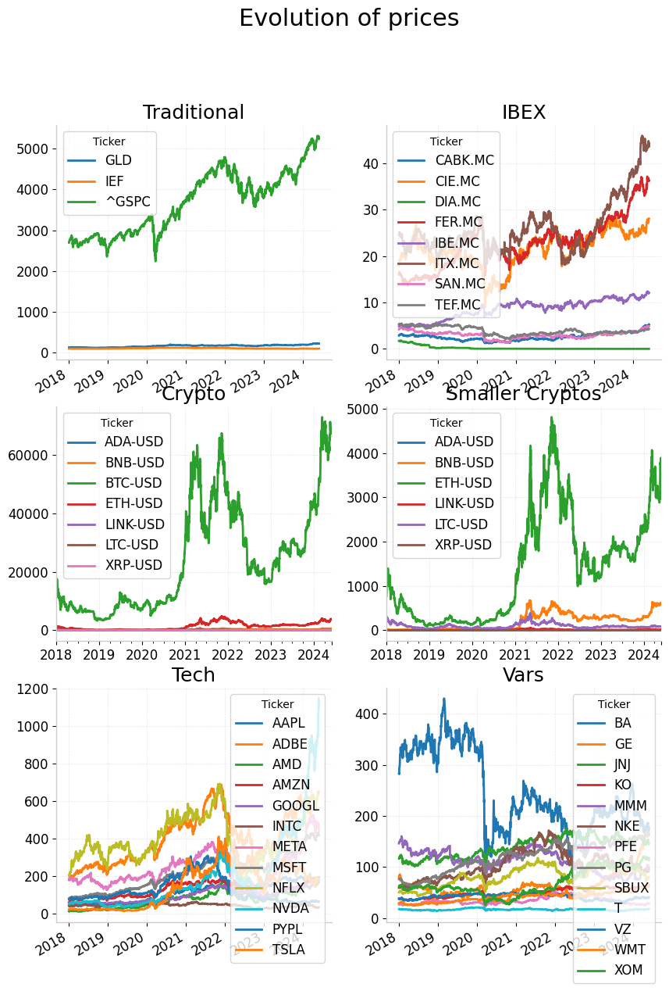
Elección de Activos ene18 – jun24
1. Activos Tradicionales:
Estabilidad y seguridad con activos refugio. Índice de referencia.
2. Criptomonedas:
Tanto conocidas como más pequeñas.
3. Acciones Tecnológicas:
Empresas líderes en innovación y crecimiento tecnológico.
4. Varios Sectores:
Diversificación a través de diferentes industrias (incluyendo telecos, bienes de consumo, energía, farmacéutica y aeroespacial)
5. Acciones Españolas:
Diversificación geográfica al invertir en empresas de varios sectores del mercado español.

Slide 4
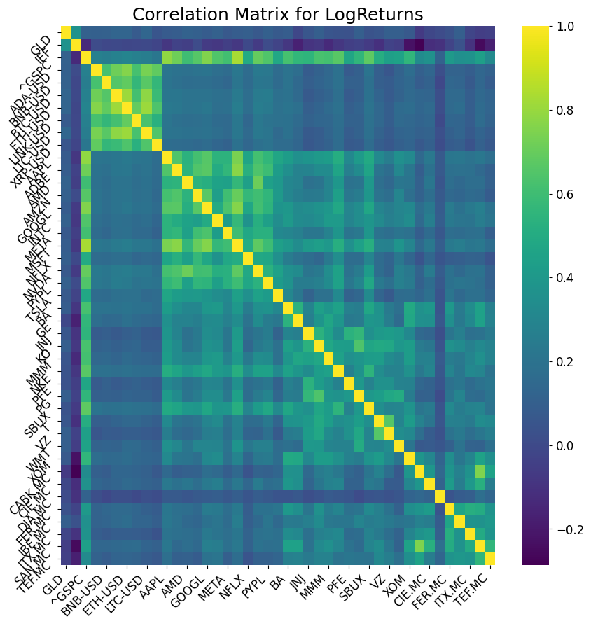
Análisis de la Diversidad de Mercado
Índice S&P 500
Sub-matrices
Cryptos
Technológicas

Slide 5
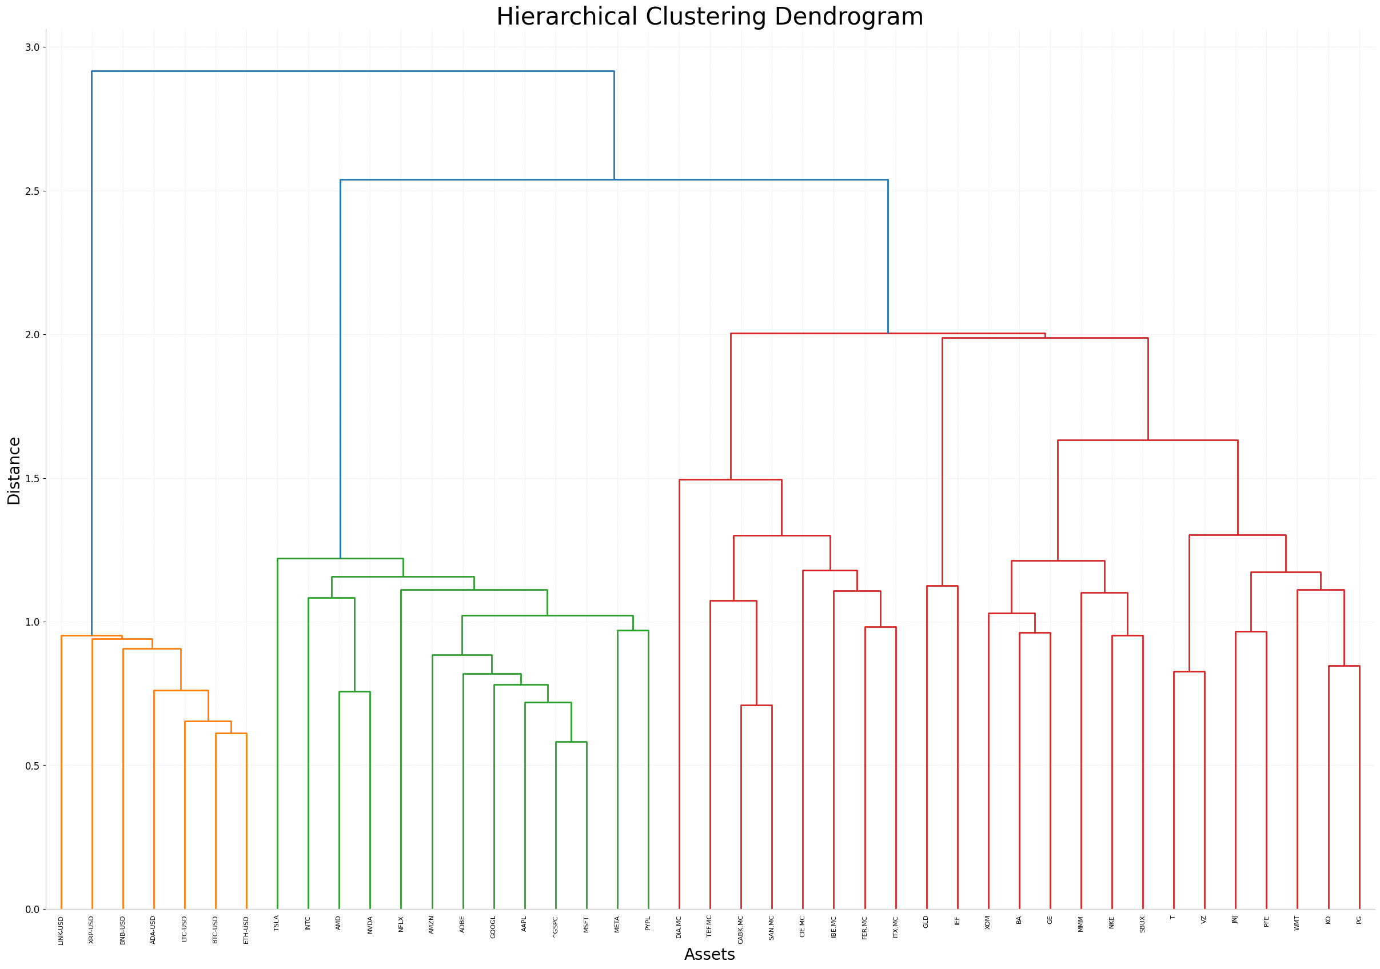
Cluster Naranja
Sub-portfolio de criptomonedas, alta correlación debido a su alta volatilidad y comportamiento de crecimiento similar.
Cluster Verde
Activos tecnológicos y el S&P 500. ¿Por qué están especialmente correlacionados?
Desde nov20, las acciones tecnológicas experimentan un crecimiento significativo debido a los avances en IA (especialmente Nvidia, Google y Microsoft).
Cluster Rojo
Grupo más diverso, incluyendo los siguientes subclusters: acciones mercado español, varios sectores americanos y, por último, oro y bonos.

Slide 6
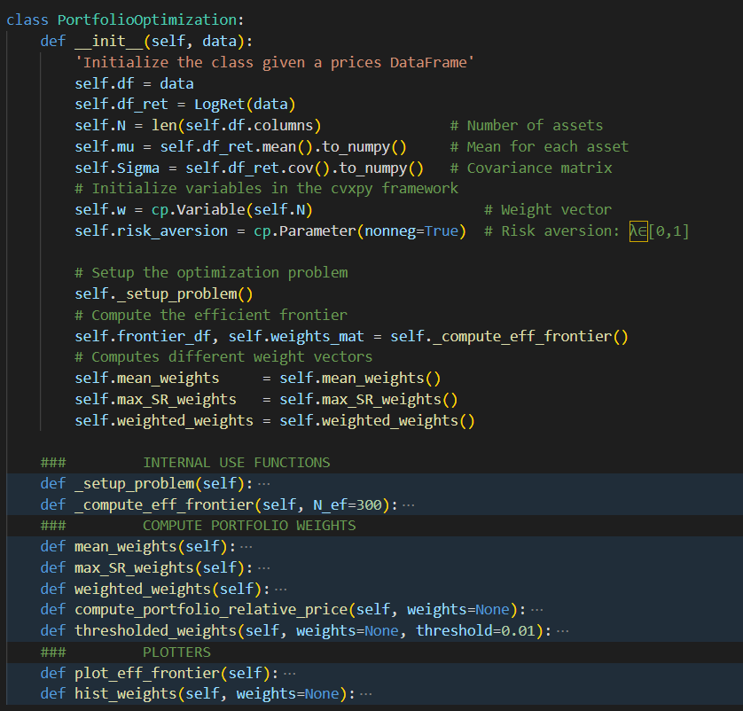
Desarrollo del Código
Código desarrollado empleando las prácticas 4 y 5
Estructuración del código en clases
Encapsulamiento
Fácil reutilización

Slide 7
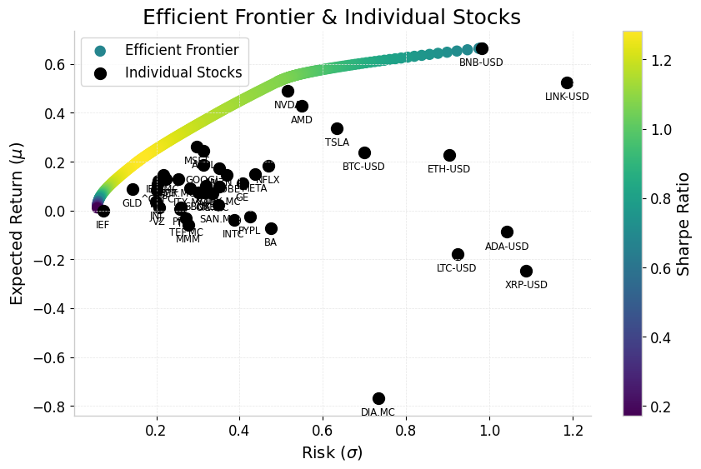
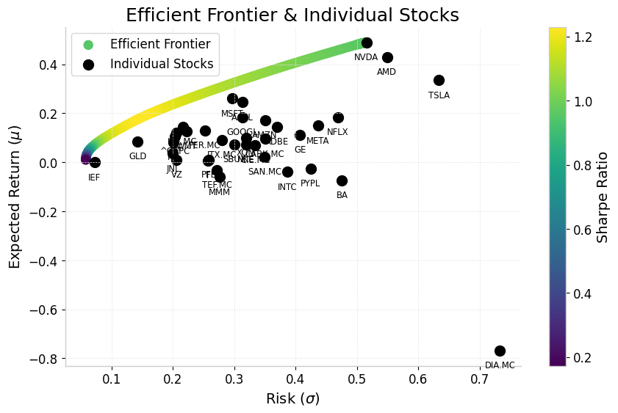
Comparación de Frontera de Eficiencia
Con criptomonedas Sin ellas

Slide 8
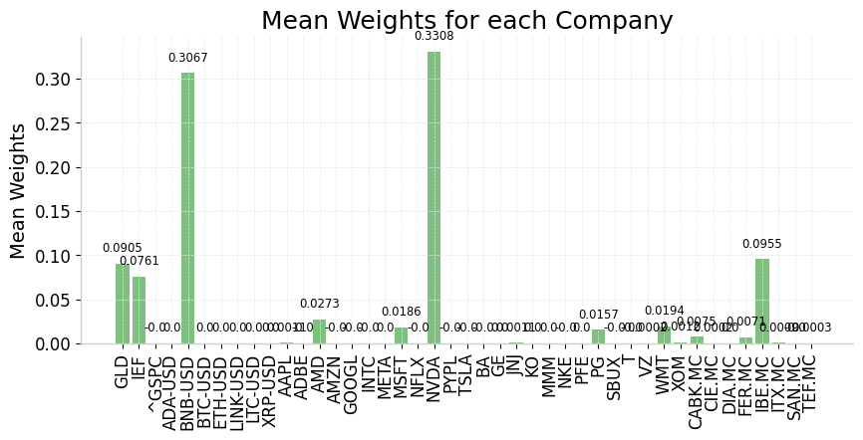
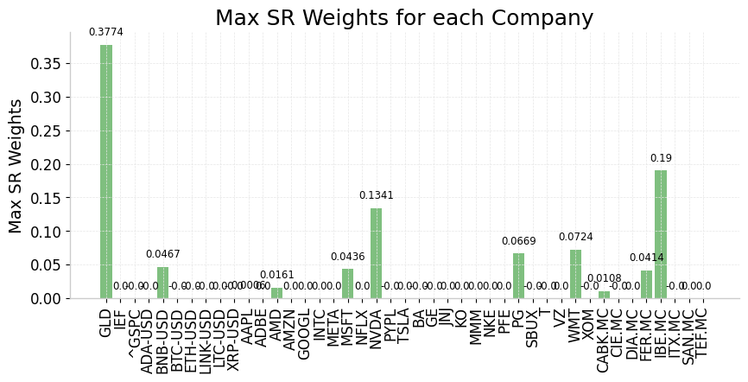

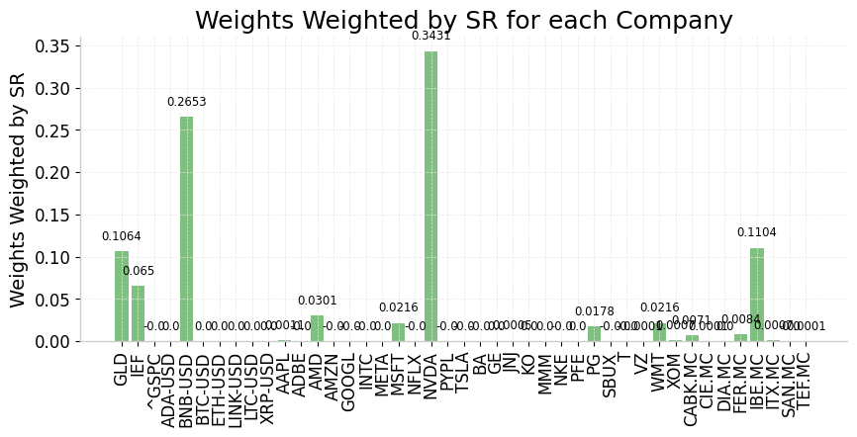
Diferencias en computo de pesos

Slide 9
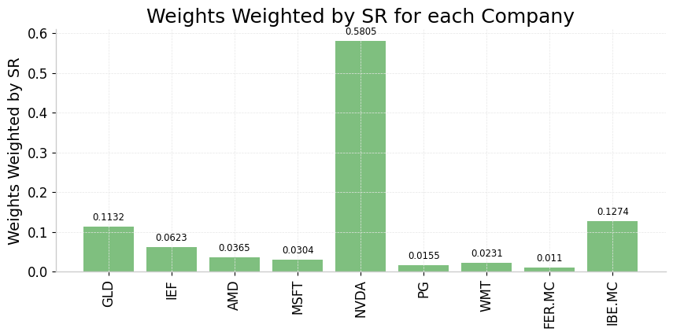
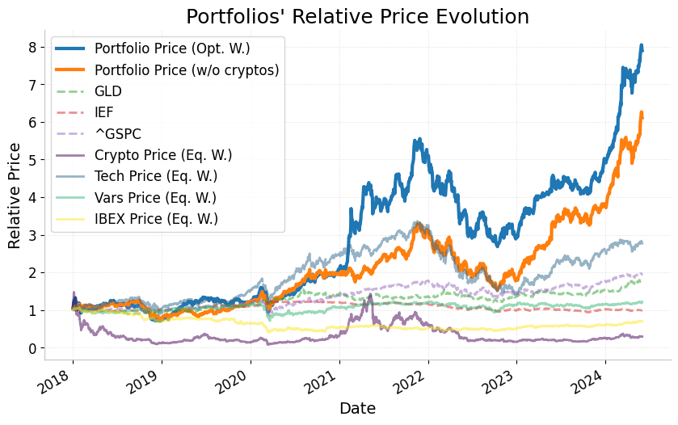
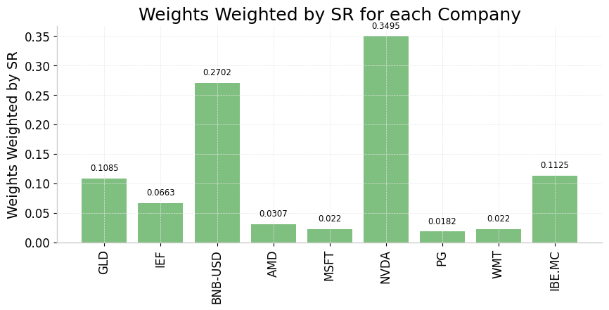
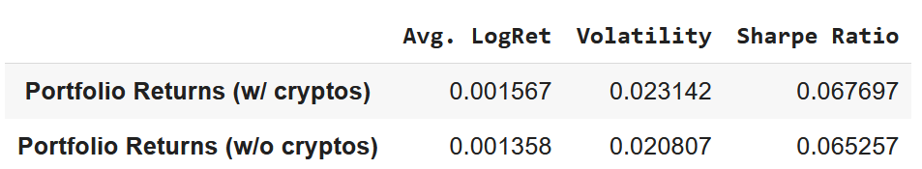
Comparación Con y sin criptomonedas
Con criptos Sin ellas

Slide 10
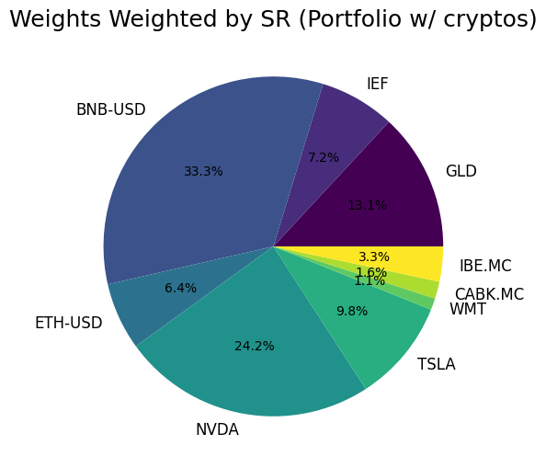
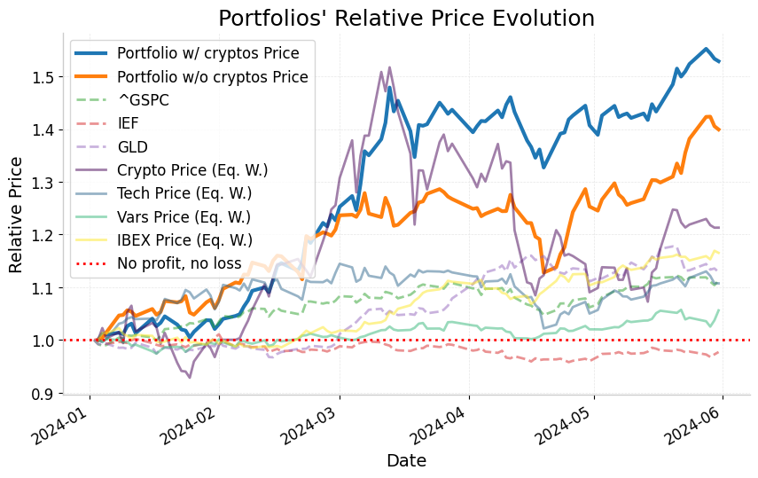
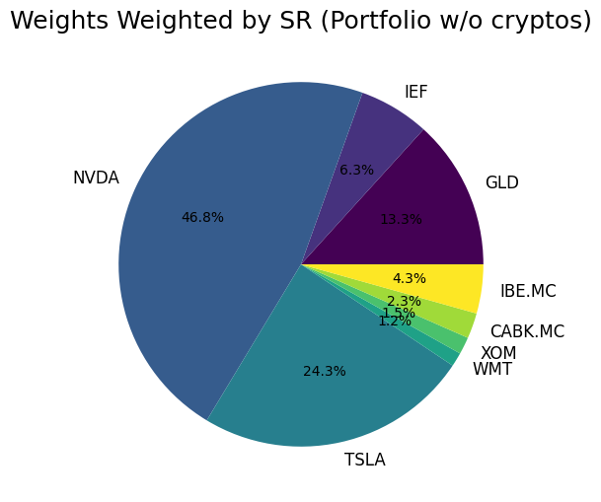
Añadido: Portfolios computados según los precios del 1ene20 al 1ene24
Podemos presenciar que el portfolio con criptomonedas tiene una ganancia del 50%, un 10% más que la del portfolio sin criptomonedas

Slide 11
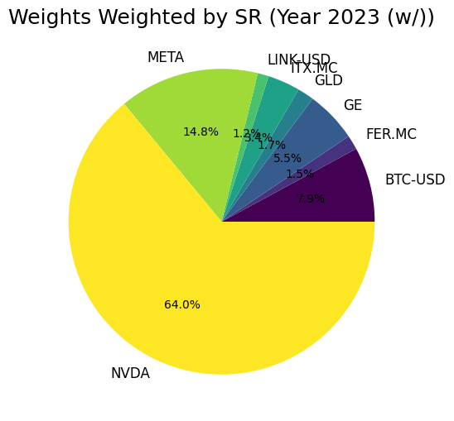
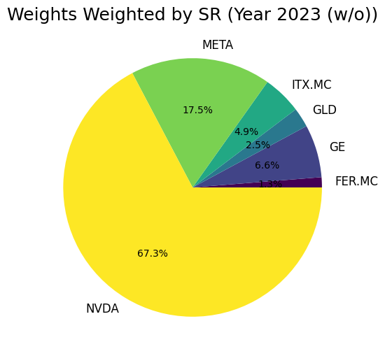
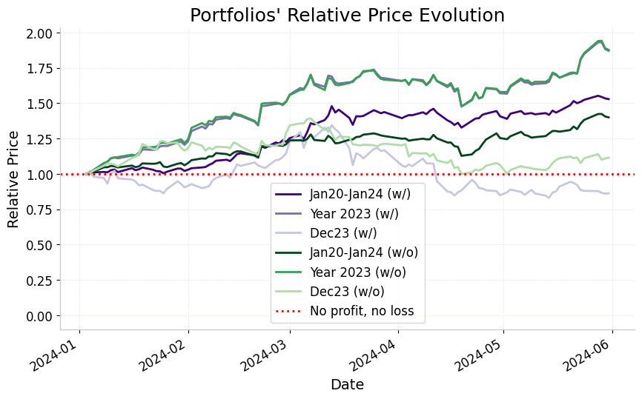
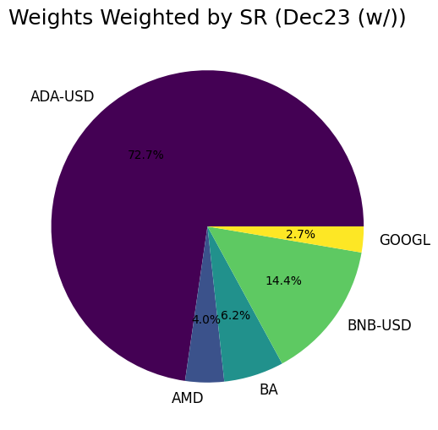
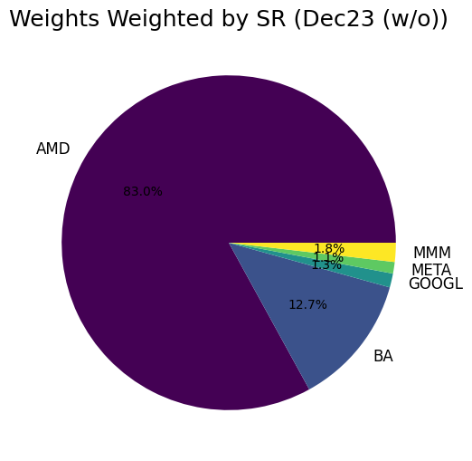
Añadido: Portfolios computados según los precios de varios intervalos temporales
Podemos presenciar que los portfolios computados:
A largo plazo (Jan20-Jan24): con criptos (w/ : 39.7%) supera a sin criptos (w/o: 0% criptos)
A medio plazo (Year 2023): empatan y tienen el mejor rendimiento (w/: 9.1% criptos)
A corto plazo (Dec23): peor rendimiento, cartera con criptos pierde dinero (w/: 87.1% criptos)

Slide 12
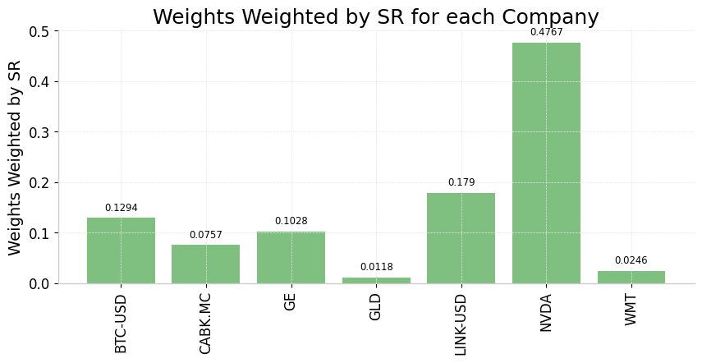
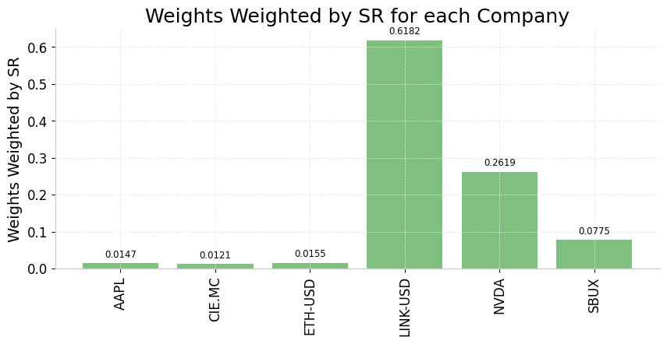
¿Limitaciones? No todo lo que brilla es oro
Misma cartera inicial, Diferentes periodos
Último año
Último mes
Rendimientos Estacionarios
Empleamos media y volatilidad (std) constantes en el tiempo. Sin embargo, los mercados son dinámicos.
Medidas de Riesgo
Hemos utilizado la desviación estándar como medida de riesgo. No distinguimos entre el riesgo al alza y el riesgo a la baja.
Supuestos de Diversificación
La diversificación NO siempre reduce el riesgo. En tiempos de estrés de mercado, las correlaciones aumentan.
Costos de Transacción e Impuestos
No están implementados los costos de transacción ni los impuestos. Puede resultar en rendimientos poco realistas.

Slide 13
Conclusiones
Queda claro que tener una cartera donde la mayoría de los activos son criptomonedas es una mala idea. Parece que un estudio a muy largo plazo puede ayudarnos a encontrar criptomonedas que mejoren nuestro retorno. Pero esta estrategia se ve superada por la de evitar usar criptomonedas (o usar muy pocas, <10%) y recoger series temporales de precio de medio plazo (1 año).
Para llegar a conclusiones más sólidas respecto a esta hipótesis habría que repetir la comparación de diferentes cómputos de las carteras en diferentes tiempos.
Finalmente, como hemos visto en las limitaciones, este código se podría mejorar, implementando volatilidades dinámicas. Y, por ejemplo, un mecanismo que detecte el estrés en los mercados (subida de las correlaciones entre empresas, práctica 4) para reducir las inversiones y así limitar las perdidas.

Slide 14

Fuentes
Practical assignment 4 : Correlations
Practical assignment 5 : Portfolio Optimization
Cryptocurrencies, yahoo finance
Technologies sector, yahoo finance
Valores de la Bolsa española, yahoo finance
Adams, J. (2021). What Are the Benefits, Cons, and Limitations of Modern Portfolio Theory? Available at: realized1031.com, Disadvantages and Limitations.
Logue, A. (2023). Britannica Money. Available at: britannica.com, Criticisms and limitations of MPT.

